Slide 1
Безпека у хмарних сервісах
Виконала студентка групи уфе-11с
Сівак вікторія

Slide 2
План
Вступ
Актуальні питання захисту персональних даних у віртуальному середовищі
Безпека хмарних сервісів
Безпека хмарних обчислень
Загрози хмарних обчислень і методи їх захисту
Захист інформації у «Хмарних технологіях» як предмет національної безпеки
Захист хмарних сервісів. Стратегія інформаційної безпеки
Стандарт безпеки в хмарах
«Гострі кути» безпеки хмарних сервісів
Висновок

Slide 3
вступ
Вже давно ніхто не сумнівається в тому, що хмарні технології - це зручно і вигідно. Однак питання безпеки як і раніше турбують багатьох керівників в усьому світі. Дійсно, як можна залишатися спокійним, якщо бізнес-дані зберігаються на стороні провайдера, найчастіше в невизначеній географічній зоні?

Slide 4
Актуальні питання захисту персональних даних у віртуальному середовищі
Розглядати індустрію "хмарних" послуг окремо і в контексті захисту персональних даних (ПД) спонукають два моменти:
Завдяки особливостям свого функціонування "хмарні" сервіси творять цілком специфічне середовище, в якому традиційні нормативно-правові механізми, практики та підходи стають здебільшого неефективними;
У глобальному вимірі індустрія "хмарних обчислень" вже зараз перетворилася на критично важливий ресурс ІТ-сфери, але, за одностайними прогнозами, найближчими роками її питома вага в бізнесі і багатьох інших сферах життя зросте в рази.

Slide 5
проблеми та ризики використання "хмар":
технологія все ще у стадії розробки і не випробована остаточно;
досі немає міжнародної угоди про єдину термінологію, хоча технологія є транскордонною, а обробка даних фактично стала глобальним процесом;
діяльність провайдерів є недостатньо прозорою і не може бути повністю відслідкована. Це значно ускладнює оцінку ризиків і створення єдиних правил гри;
дотримання конфіденційності, недоторканості інформації та режиму доступу до неї не може бути проконтрольоване у "хмарах";
під час передачі ПД потрапляють під юрисдикції, в яких не передбачено їх адекватного захисту;
провайдери та їх партнери використовують приватні дані у своїх інтересах без повідомлення про це власника та його згоди;
локальні (національні) контролюючі інститути з захисту ПД фактично не мають можливості нагляду за процесом обробки даних провайдерами "хмарних" послуг.

Slide 6
Загалом, на даний момент весь комплекс проблем, пов'язаних з дотриманням безпеки персональних даних у "хмарах", можна дещо умовно поділити на дві групи:
Об'єктивні
Ситуативні

Slide 7
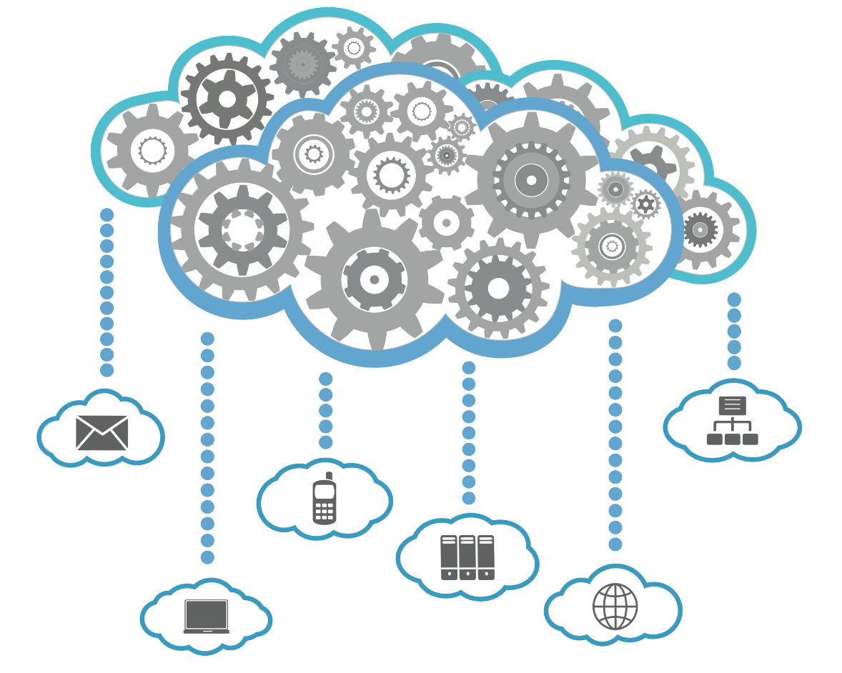
Об'єктивні
Тобто такі, що випливають з самої архітектури "хмари" як технологічного рішення. Тут, за великим рахунком, невирішеними остаточно є питання щодо: а) безпеки ПД як такої, тобто принципової здатності сервісів гарантувати зберігання та обробку даних згідно з законом; б) фізичного розміщення ПД та їх транскордонної передачі, оскільки утримання дата-центра у будь-якій вигідній провайдеру точці Землі повністю відповідає самій ідеї "хмари", але може бути небезпечним для користувача; в) доступу користувача до своїх ПД, оскільки об'єктивно не він контролює цей доступ.

Slide 8
Ситуативні
Тобто зумовлені поточними обставинами (фінансове та економічне становище, кон'юнктура ринків, недосконалість законодавств, стихійні лиха, доступ до обладнання тощо). З наведених вище фактів видно, що в умовах формування ринку і бурхливого зростання, що його зараз переживає "хмарна" індустрія, значна кількість гравців – через свідому недоброчесність, або з інших причин – не забезпечує достатнього рівня захищеності споживачів та їх ПД. На відміну від об'єктивних, ці проблеми здебільшого не мають системного характеру і можна очікувати, що з подальшим розвитком ІТ і встановленням єдиних правил гри на ринку галузі вони значною мірою будуть розв'язані.

Slide 9
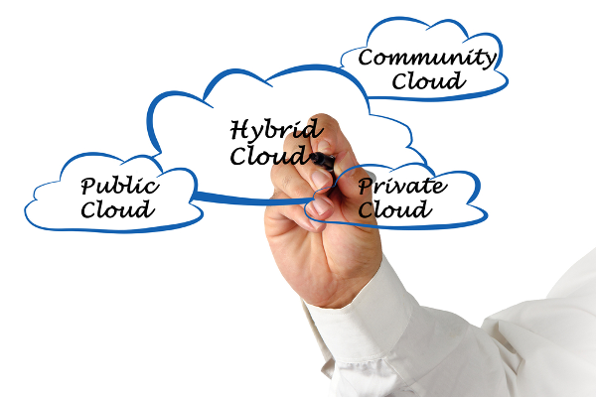
Безпека хмарних сервісів
Різним хмарам - різний захист
Залежно від особливості діяльності, додатків і вимог до безпеки, інфраструктура компанії може бути побудована на базі приватного, гібридного або публічної хмари.

Slide 10
Безпека хмарних обчислень
Безпека хмарних обчислень, або простіше кажучи, безпека у хмарі є піддоменом комп'ютерної безпеки, безпеки мережі, і в більш широкому сенсі, інформаційної безпеки. Це відноситься до широкого набору технологій та управлінських механізмів, розгорнутих для захисту даних, додатків і пов'язаної з ними інфраструктури хмарних обчислень.

Slide 11
Основними характеристиками хмарних обчислень є:
- масштабованість (масштабується додаток забезпечує велике навантаження за рахунок збільшення кількості екземплярів);
еластичність (дозволяє швидко наростити потужність інфраструктури без впровадження інвестицій в обладнання та програмне забезпечення);
мультитенантность (знижує витрати на хмарну платформу і використовує доступні обчислювальні ресурси);
оплата за використання (переклад частини капітальних витрат в операційні);
самообслуговування (дозволяє споживачам запросити й одержати необхідні ресурси за лічені хвилини).

Slide 12
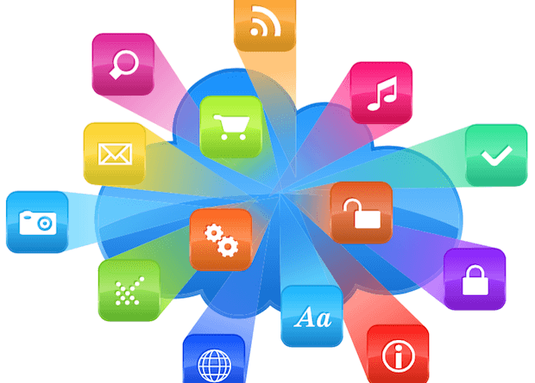
Управління безпекою у хмарі
Архітектура безпеки хмари є ефективною, тільки якщо правильно реалізовано захист на місці. Ефективна архітектура безпеки хмари визначає проблеми, які виникатимуть з керуванням безпеки. Управління безпеки усуває проблеми пов'язані з контролем безпеки. Ці елементи управління вступають в дію для захисту будь-яких недоліків в системі і зменшення впливів атак. Існує багато типів управління архітектурною безпеки хмари:
Стримуюче управління
Профілактичне управління
Детективне управління
Коригуюче управління

Slide 13
Загрози хмарних обчислень і методи їх захисту
Труднощі при переміщенні звичайних серверів в обчислювальну хмару
Динамічність віртуальних машин
Уразливості всередині віртуального середовища
Захист бездіяльних віртуальних машин
Захист периметра і розмежування мережі

Slide 14
Атаки на хмари і рішення щодо їх усунення
Традиційні атаки на ПД
Функціональні атаки на елементи хмари
Атаки на клієнта
Атаки на гипервізор
Атаки на системи управління

Slide 15
Рішення по захисту від загроз безпеки від компанії Cloud Security Alliance (CSA)
Збереження даних. Шифрування
Захист даних при передачі
Аутентифікація
Ізоляція користувачів

Slide 16
Захист інформації у «Хмарних технологіях» як предмет національної безпеки
Оперативний доступ до інформаційних і обчислювальних ресурсів, що підтримуються Інтернет, звичайно, велике благо. Однак, є підстави вважати, що мережа Інтернет може служити засобом вирішення деяких завдань, які в іншому випадку вирішувалися б силою інформаційної зброї. Це пов'язано, в основному, з проблемами забезпечення безпеки інформаційних ресурсів, телекомунікацій та запобігання комп'ютерних злочинів.

Slide 17
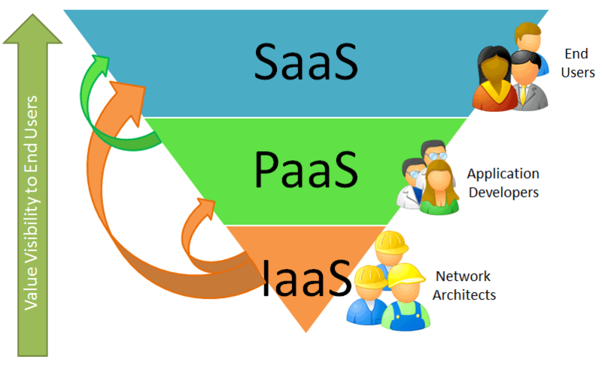
Захист хмарних сервісів. Стратегія інформаційної безпеки
Специфіка забезпечення ІБ хмарних сервісів полягає в тому, що підсумковий рівень інформаційної безпеки є сумою рівнів ІБ провайдера і клієнта, з чого слідують дві практичні тези:
клієнт ніяк не зможе закрити проблеми в стратегії ІБ провайдера, тому вибір провайдера хмарних послуг і робота над договором про надання хмарних послуг є найбільш важливим елементом;
не маючий фахівців і не володіючий ресурсами для забезпечення ІБ клієнт може перекласти операційні завдання щодо забезпечення ІБ на провайдера (при цьому SaaS дає максимум контролю провайдеру, IaaS, навпаки, клієнту).

Slide 18
Виходячи з цього, можна використовувати одну з чотирьох стратегій забезпечення хмарної безпеки для бізнесу різних розмірів з різними вимогами до конфіденційності.
Стратегія "Мінімум помилок"
Стратегія "Мінімальні зусилля"
Стратегія "Точкова увага"
Стратегія "Багатошарова оборона"

Slide 19
Стандарт безпеки в хмарах
«Згідно з нашим опитуванням, понад 50% представників бізнесу в Україні усвідомлюють важливість захисту даних, проте не знають, як саме контролювати безпеку своїх даних на сторонніх сервісах. Концепція безпеки та захисту персональноїінформації завжди була невід'ємною частиною наших продуктів. А впровадження нового стандарту безпекиISO/IEC 27018 для хмарних сервісів є додатковим аргументом на користь наших рішень».

Slide 20
Хмарні сервіси, які впроваджують стандарт ISO/IEC 27018, повинні відповідати п‘яти головним принципам:
Клієнти контролюють свою інформацію.
Контроль над обробкою даних.
Сильний захист даних
Захист від реклами.
Сповіщення про запити влади.

Slide 21
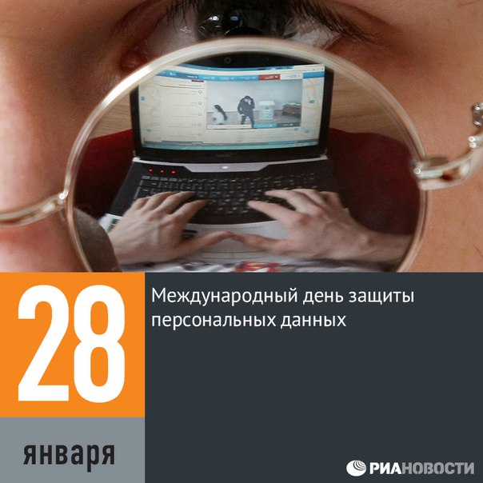
Для підвищення обізнаності бізнесу, уряду та користувачів Microsoft щороку проводить Міжнародний день захисту персональних даних – DataPrivacyDay. У 2015 році цей день вперше відзначили і в Україні. Під час заходу, що проходив у Києві наприкінці лютого, йшла мова про те, як бізнес-користувачі хмарних сервісів можуть реалізувати політику захисту даних, використовуючи публічні хмарні сервіси.

Slide 22
«Гострі кути» безпеки хмарних сервісів
Чи може спроститися підтримка безпеки ІТ-інфраструктури організацій при більш широкому використанні хмарних сервісів?
Які проблеми інформаційної безпеки(ІБ) можуть виникнути у (наприклад) банка при використанні хмарних сервісів?
«Публічна хмара» VS «приватна хмара»: з чим простіше працювати банку з точки зору ІБ?
Яким буде розвиток засобів забезпечення ІБ, якщо все більше виконуваних користувачами задач буде виконуватись в хмарній моделі обчислення?

Slide 23
Чи може спроститися підтримка безпеки ІТ-інфраструктури організацій при більш широкому використанні хмарних сервісів?
У нинішніх умовах спрощення підтримки безпеки обернено пропорційно вартості цього спрощення. Чим простіше з точки зору споживача вирішується завдання забезпечення конкретних вимог безпеки, тим більшу ціну за це рішення доведеться заплатити.
Разом з тим, створення «приватних хмар» в рамках великих банків з розгалуженою мережею філій підрозділів, в загальному випадку призведе до централізації управління, стандартизації підходів і консолідації засобів захисту в рамках власного хмари. В результаті, це може послужити основою для економії коштів в рамках всієї організації.

Slide 24
Які проблеми інформаційної безпеки(ІБ) можуть виникнути у (наприклад) банка при використанні хмарних сервісів?
Основною проблемою при користуванні хмарними сервісами є довіра постачальника послуг з боку споживача - банку і його служби безпеки.
Тільки продуманий підхід до питань міграції в хмару існуючих в банку інформаційних систем, зважений вибір постачальника хмарних послуг і зрілий підхід до розробки архітектури хмарного рішення дозволять, переходячи в «хмари», не додати ще проблем до існуючих у ІБ систем.

Slide 25
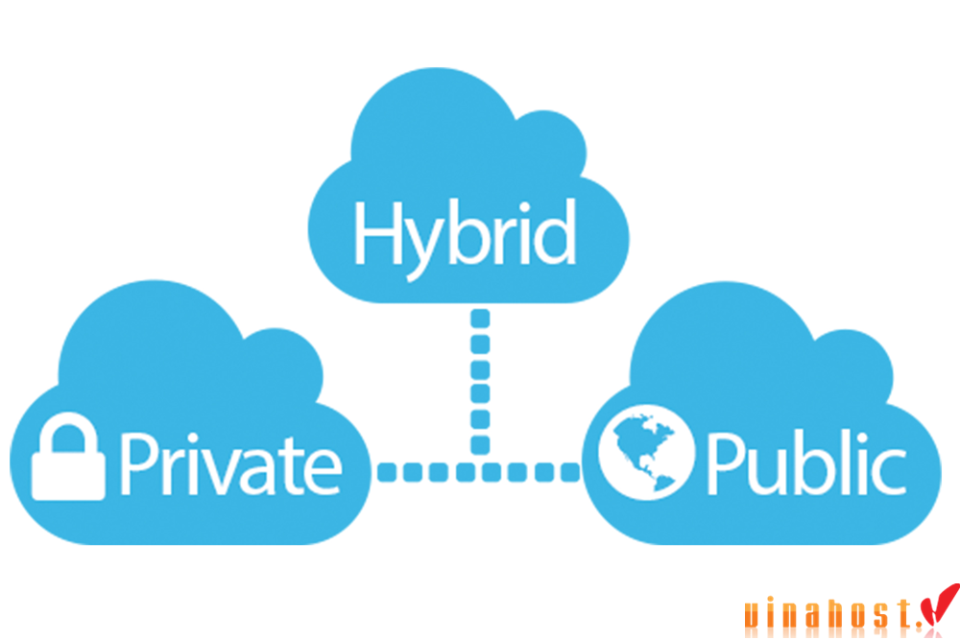
«Публічна хмара» VS «приватна хмара»: з чим простіше працювати банку з точки зору ІБ?
Безумовно, з метою забезпечення конфіденційності даних, що обробляються, в тому числі, платіжних карт і забезпечення банківської таємниці, банкам в процесі розвитку власної інфраструктури вигідніше використовувати рішення, які спираються на «приватні хмари». «Публічні хмари» несуть підвищений ризик виходу оброблюваних даних з-під контролю служби безпеки банку. Але ситуація не однозначна і в кожному випадку вимагає опрацювання рішення і вибору найбільш підходящого «типу хмари» під конкретну задачу.

Slide 26
Яким буде розвиток засобів забезпечення ІБ, якщо все більше виконуваних користувачами задач буде виконуватись в хмарній моделі обчислення?
Як один із прикладів трансформації: на ринку з'явилися оперативні центри моніторингу і реагування на інциденти інформаційної безпеки (Security Operation Center, SOC). З'явившись кілька років тому як чистий аутсорсинг безпеки, в даний час перетворюються в класичні хмарні продукти, що дають споживачам якість, готовність персоналу, швидкість впровадження з мінімальними витратами споживачів на інфраструктуру і капітальні вкладення і підготовку співробітників.

Slide 27
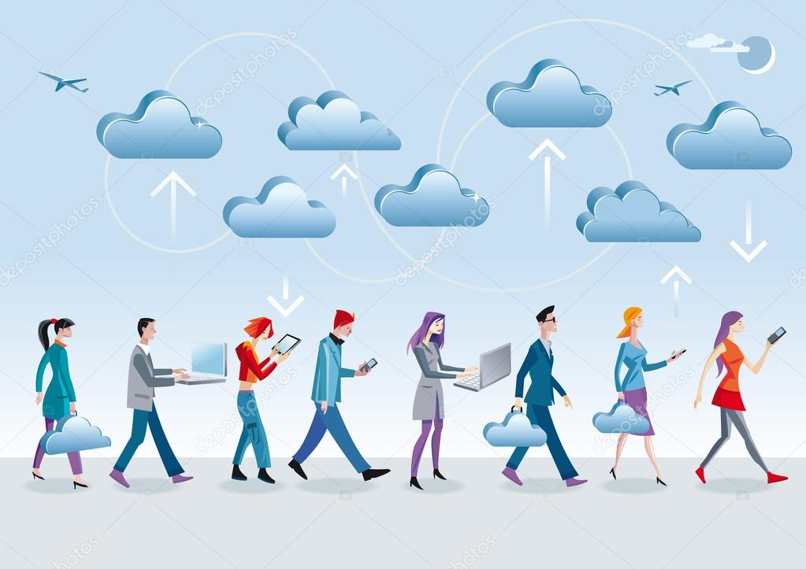
висновок
На даний момент у світовій галузі ІТ відбувається черговий якісний стрибок – остаточне оформлення та активне впровадження т.зв. "третьої платформи", – комплексу технологій, що дозволяють створити надпотужну глобальну комп'ютерно-телекомунікаційну мережу з принципово новою архітектурою і можливостями. Одним з центральних елементів інфраструктури третього покоління є т.зв. "хмарні обчислення".

